Slide 1
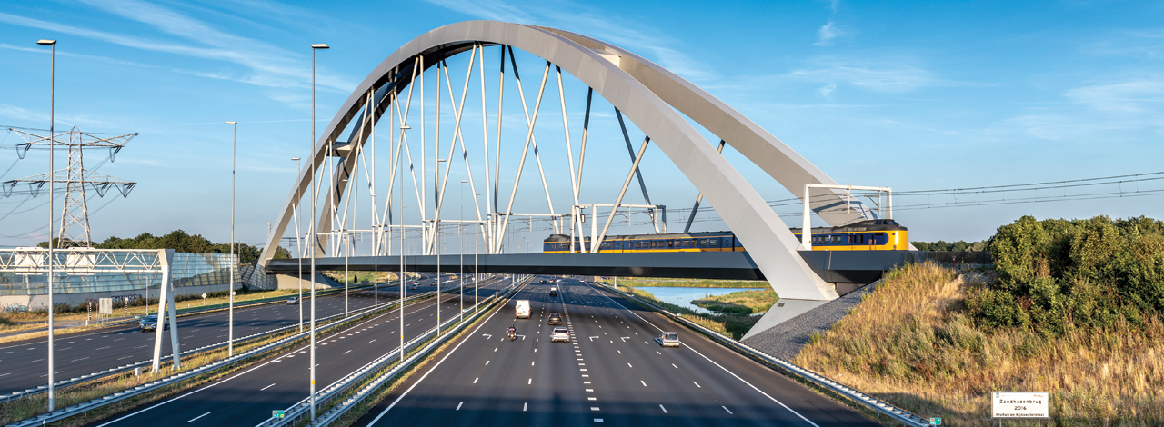
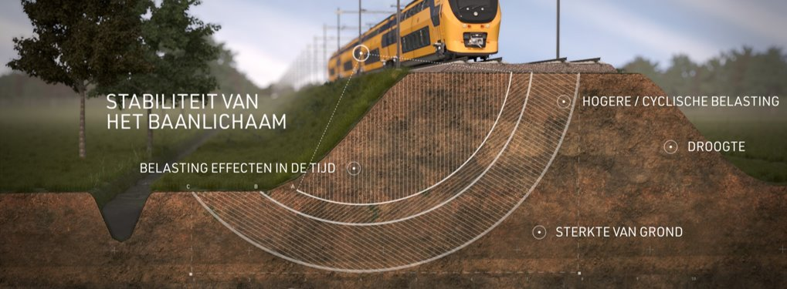
De geotechnische staat van de spoorbaan in Nederland
Kop uit het Zand
Notes:
Welkom, ik ben …
Presentatie: De geotechnische staat van de spoorbaan in Nederland
Hoe wij ons kop boven het maaiveld uitsteken om meer inzicht te krijgen in oa. de stabiliteit van de spoorbaan

Slide 2
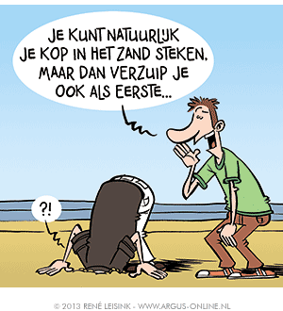
Inhoud
Inleiding
Geotechnisch assetmanagement
Programma Baanstabiliteit
Notes:
Komende 20 minuten mee nemen in de wereld onder het spoor
En de onderzoeken die we daar voor hebben opgezet om vragen gericht op de toekomst te kunnen beantwoorden

Slide 3
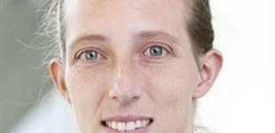
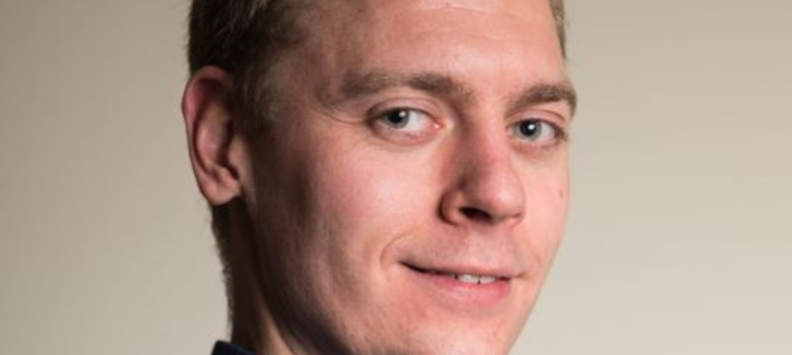
Geotechniek ProRail
Stephan van Eeten
Agnes van Uitert
Edward Grünewald
Daan Verbruggen
Notes:
Team voorstellen (Stephan, Agnes , Edward, Daan + Wilco als inhuurkracht)
Wij zijn van beleid/ regelgeving, ondersteuning projecten
Naast ons zijn er veel collega’s die regelmatig met geotechniek te maken hebben RSE, Vakspecialisten Baan, Inspecteurs, bouwmanagers enz.
Met dit team (beleid / regelgeving) krijgen we vragen over toekomstplannen, die we toetsen aan onze regelgeving

Slide 4
Regelgeving
RLN00414-1 voor bestaande baanlichamen
(NEN8700 serie)
OVS00056-7.1 voor nieuwe baanlichamen (Eurocode 7/NEN EN 1997-1)
Notes:
Wie in zaal zijn er bekend met deze/onze regelgeving?
Er zijn twee stukken die hiervoor veel worden gebruikt, OVS Baanlichaam en Geotechnieken RLN Beoordelen constructieve veiligheid bestaande Baanlichaam. Uiteraard zijn er nog meer waar geotechniek bij komt kijken (kunstwerken, drainage, funderingen van bovenleidingen). Maar deze zijn voor nu van belang.

Slide 5
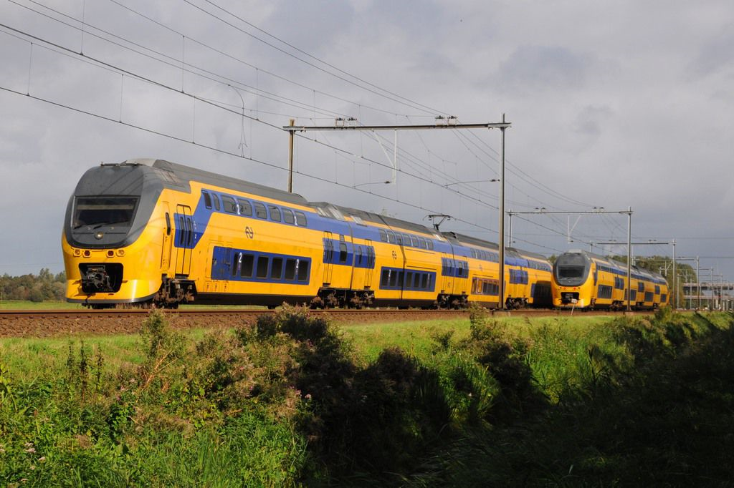
Regelgeving
Aantoonbaar in controle
Aantoonbaar op orde
Notes:
Want op basis van deze regelgeving tonen we aan of we aantoonbaar op orde zijn nu en in de toekomst. Of dat dit nog niet lukt en we aantoonbaar in controle zijn (huidige situatie waar geen complicaties optreden). Voor een stap richting de toekomst willen we weten waar we nog niet aantoonbaar op orde zijn. Dit ook omdat er steeds meer noodzaak is ons richting toekomst aan te passen.
Aantoonbaar in controle
(voldoet op basis van praktijk ervaring)
Aantoonbaar op orde
(voldoet aan OVS/RLN)

Slide 6
Geotechnisch assetmanagement
Veranderingen naar toekomst
Meer treinen
Snellere treinen
Zwaardere treinen
Langere treinen
Henny Evers
Notes:
Toekomt → glazen bol. Wat voor veranderingen verwachten we? Groei richting 2030 van 30% reizigers- en 50% meer goederen spoorverkeer (2018) wat resulteert in een zwaardere/langdurigere belasting van het baanlichaam. Maar welk effect heeft dat nu precies?

Slide 7
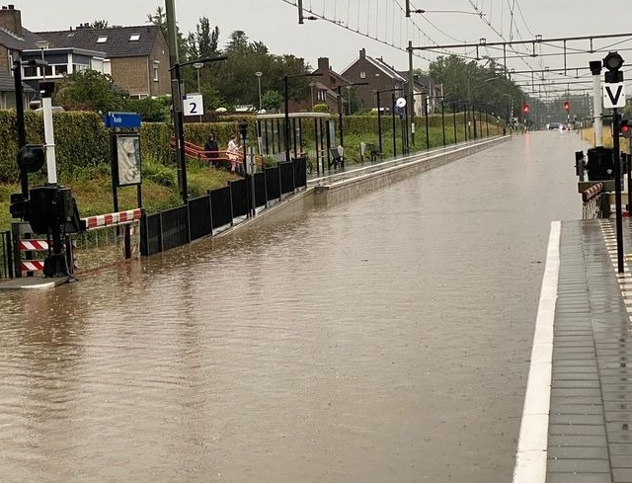
Geotechnisch assetmanagement
Veranderingen naar toekomst
Klimaatsverandering
Notes:
Niet alleen veranderingen waar we controle over hebben. De verwachte klimaat verandering, hoe gaat die er uit zien? Meer water? Drogere zomers? En welk effect heeft dit op onze assets? Draagvermogen, stabiliteit, vervormingen?
Hiervoor moeten we onze assets goed kennen, maar hoe zien die er eigenlijk echt uit?

Slide 8
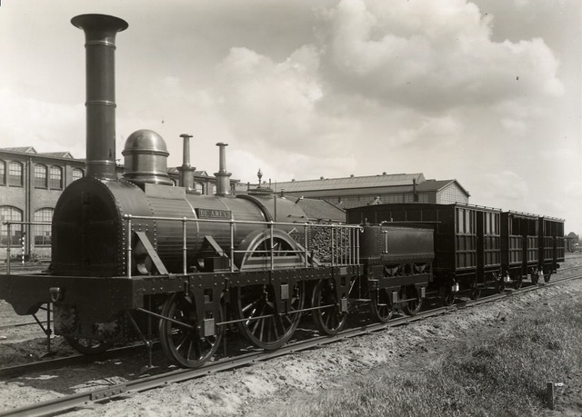
Onze geotechnische assets
1839 eerste trein
Notes:
Eerste spoor tussen Haarlem en Amsterdam, let op dunne zandbaan waar dwarsligger in liggen. En deze trein weegt beduidend minder dan de huidige treinen met aslast van 20 (reizigers) tot 22,5 ton (goederen)

Slide 9
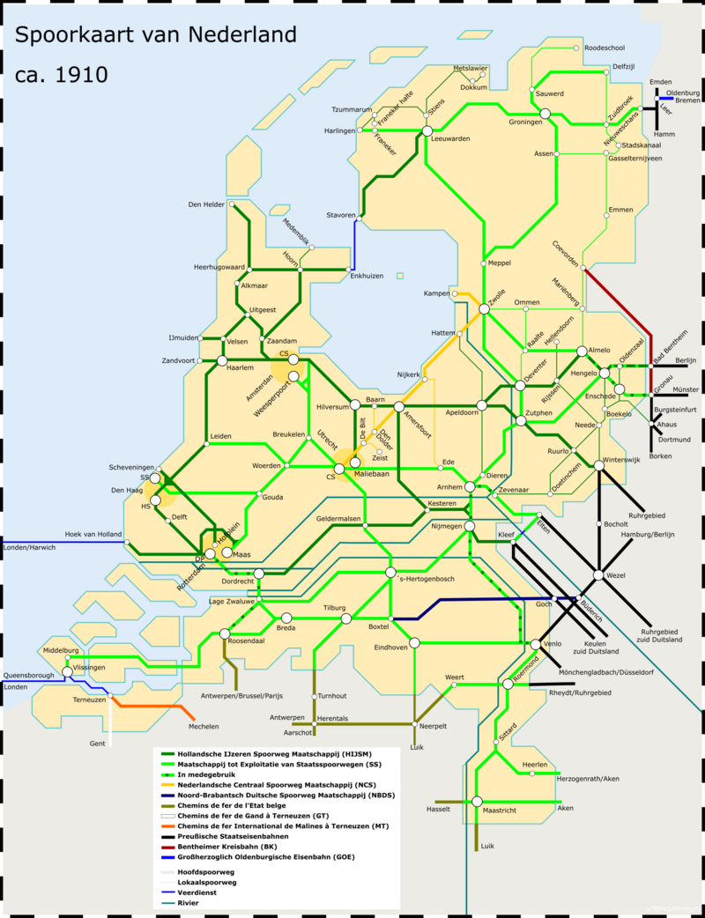
Onze geotechnische assets
Spoorkaart 1910
Notes:
Meerdere treinmaatschappijen (circa 25) die door het land verspreid sporen hebben aangelegd deze uitbreidingen duurde tot circa 1935. Iedere maatschappij met zijn eigen bouwwijze o.b.v. ‘trail and error’. Tot 1935 is spoorweg netwerk uitgebreid. Vanaf 1938 meeste spoorwegmaatschappijen samengevoegd tot NS.

Slide 10
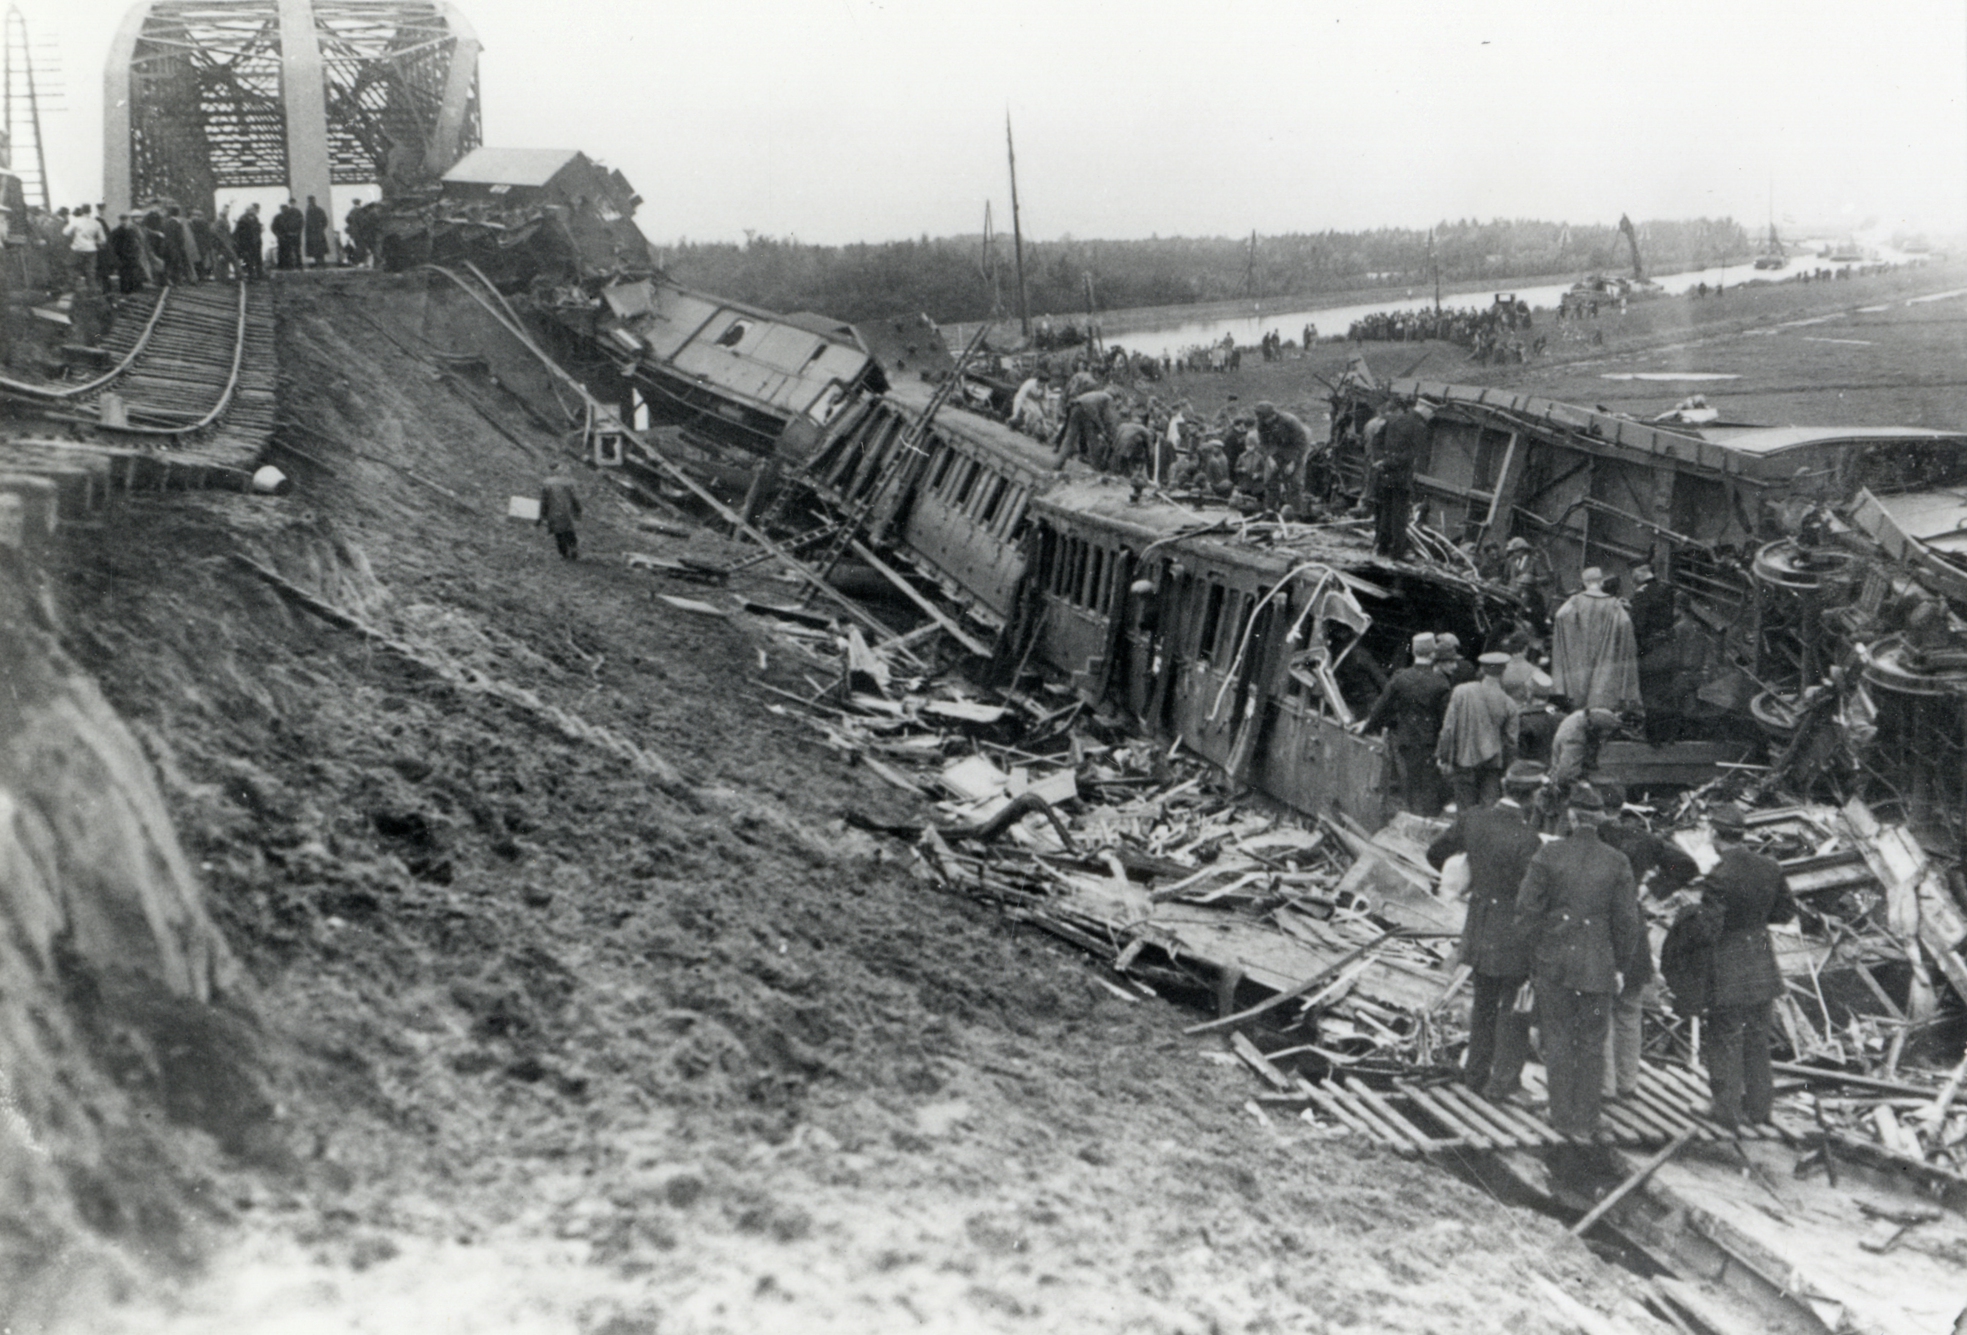
Onze geotechnische assets
Het gaat nu al
105 jaar goed….
Notes:
Soms ging het mis zoals in Weesp 1918 (beging Geotechniek in Nederland)

Slide 11
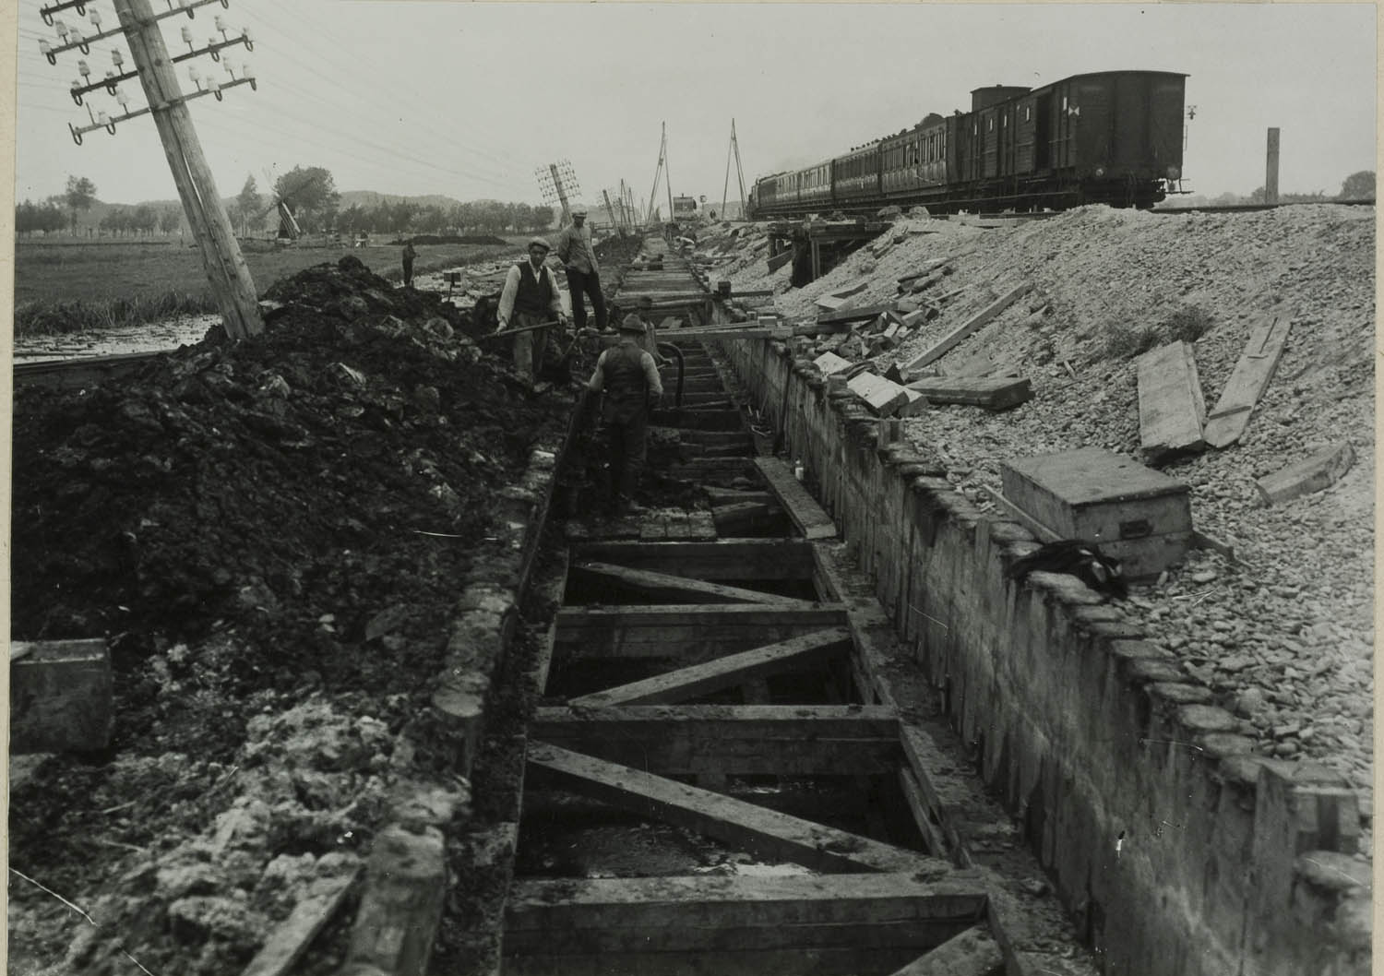
Onze geotechnische assets
Er werd wel eens wat verbeterd…
Notes:
Vaker kwam men uit met herstel, bv. houten kistdam constructie Moordrecht (een ander keuze dan we nu mogelijk zouden maken)

Slide 12
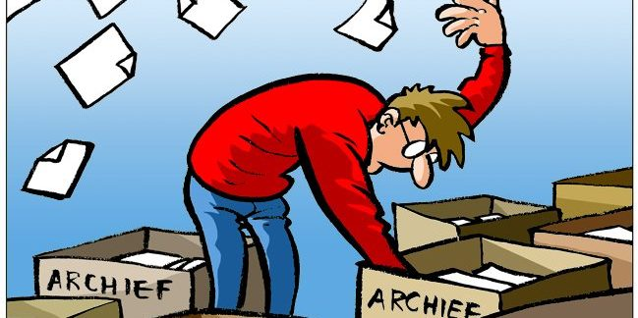
Onze geotechnische assets
Wat kunnen oude baanlichamen nu hebben?
Wat weten we er nog van?
Notes:
Geotechniek is ondergeschoven kindje in veel ontwerpen en geotechnische gegevens zijn veelal kwijt geraakt. Of toch niet?
Op het eerste gezicht lijken er maar heel beperkt gegevens beschikbaar, binnen ProRail is veel verloren gegaan. Maar niet alles is verdwenen in ‘de blauwe bak’ verschillende bureaus hebben onderzoeken bewaard, bestekken zijn op genomen in landelijke, provinciale en gemeente archieven, die proberen we nu weer boven water te krijgen en digitaal te archiveren.

Slide 13
Programma Baanstabiliteit
Opstellen risicokaarten
Verbeteren toetsmethode
Ontwikkelen innovatieve maatregelen
Uitrol van maatregelen
Notes:
Maar met enkel informatie zijn we er niet, Het Programma baanlichaam is opgezet om op basis van met in eerste instantie bestaande gegevens de huidige staat van de baanlichamen te onderzoeken. Middels 4 werkstromen.
Opstellen risicokaarten; om projecten tijdig te kunnen adviseren en de risico’s en impact van klimaatverandering te kunnen beoordelen.
Verbeteren toetsmethode; de vigerende richtlijn wordt door geotechnisch specialisten conservatief bevonden, maar een alternatieve (simpele) methode bestaat nog niet.
Ontwikkelen innovatieve maatregelen: op dit moment zijn damwanden en steunbermen de conventionele methoden om een baanlichaam te versterken, maar er zijn ook andere oplossingen toepasbaar in het spoor.
Uitrol van maatregelen; indien er aanleiding is, zullen maatregelen worden doorgevoerd.

Slide 14
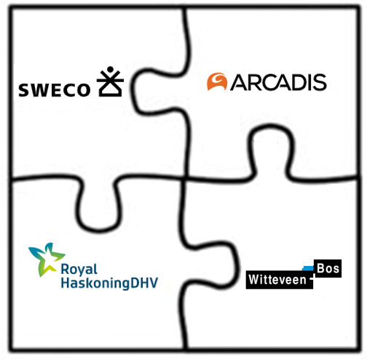
Risicokaarten
Landelijke netwerk analyse Baanlichaam (LNAB)
Stochastische ondergrond schematisatie (SOS)
Geautomatiseerde stabiliteitsberekeningen
Beoordeling stabiliteit
Notes:
Werkstroom 1: LNAB, Doen we niet alleen RH DHV, Arcadis, Sweco, WIBO + Deltares (voor ondersteuning tijdens tender en voor kwaliteitsborging)

Slide 15
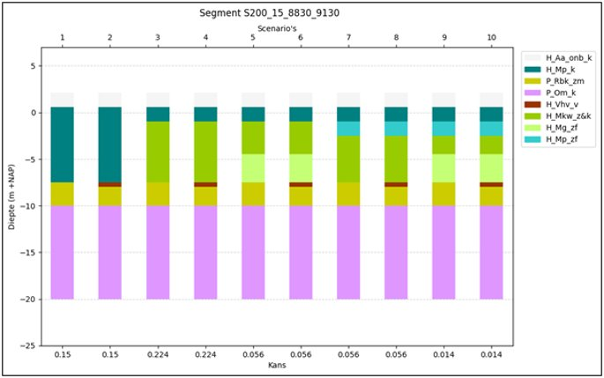
Risicokaarten
LNAB, SOS
Notes:
SOS om van bestaande gegevens (geologische kaart, geomorfologische kaart, info BRO, te komen tot Stochastische Ondergrond Schematisatie: of wel een kans dat een bepaalde grondopbouw kan voorkomen

Slide 16
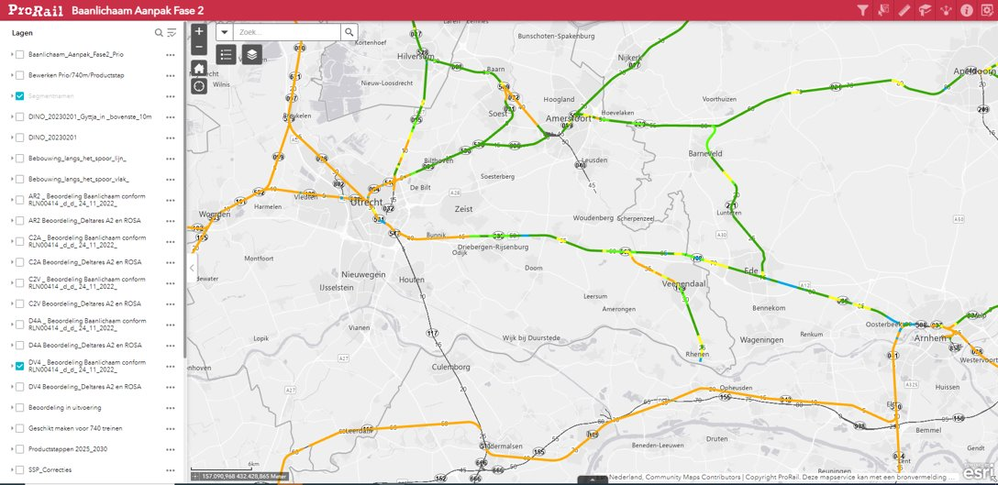
Risicokaarten
LNAB Beoordeling stabiliteit
Notes:
Na een geautomatiseerde rekenslag waar ook andere bestaande gegevens voor zijn gebruikt (lekkers waterschappen +NHI+AHN) wordt voor ieder grondopbouw senario de stabiliteit bepaald.
Alles > 1 → donker groen,
75% > 1 → lichtgroen
75% > 0,8 → geel
Rest → oranje
Nog veel oranje, er is dus nog ruimte voor verbetering, GO maar ook input vanuit RESET

Slide 17
Verbeteren toetsmethode
Research Embankment for Safe Expension Trafic
Onderzoek naar beter meten
Onderzoek naar beter rekenen
Onderzoek naar meer kennis
Parametertabel
Notes:
Om beter te kunnen toetsen is meer inzicht nodig in de berekeningsmethodes/ modeleringen van situaties. Daarom zijn 8 PhD’s aan de slag bij de TUD. Hun thema’s variëren van kunnen we meetmethoden verbeteren, kunnen we beter begrijpen wat er gebeurt tot kunnen we het beter uitrekenen/modeleren? Daarnaast is ook Deltares onderzoek aan het doen, om de lijm te vormen tussen praktijk en wetenschap. Om de praktijk niet uit het oog te verliezen is er een Practise board met daarin experts van ProRail/Ricardo en de 4 IB’s van de LNAB.
Eerste resultaat van practise board/Deltares is een aangepaste parametertabel voor de huidige situatie (niet voor onbelast/nieuwbouw)

Slide 18
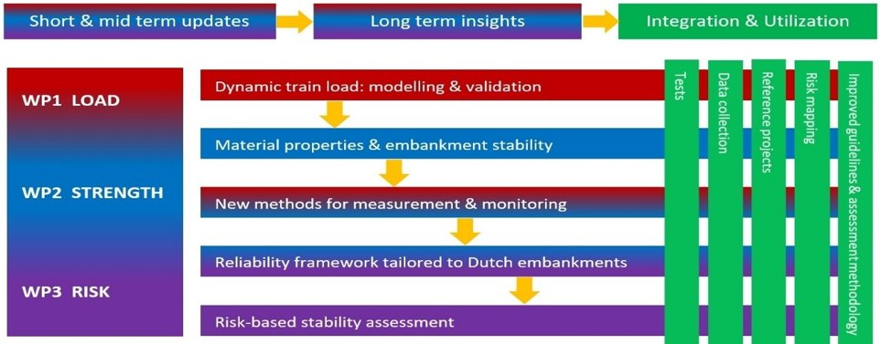
Verbeteren toetsmethode
Notes:
Belasting op de baan
Sterkte van het baanlichaam
Berekende betrouwbaarheid van het baanlichaam
Korte en langere termijn → integratie in regelgeving

Slide 19
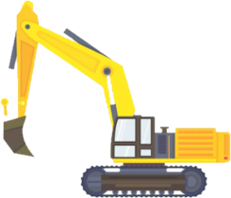
Innovatieve maatregelen
Proeftuin
Perceel 1
Perceel 2
Notes:
ProRail staat als conservatief bekend, er moet aan OVS worden voldaan, om tot meer oplossingen te komen die in het spoor getest zijn naast damwanden en steunbermen, daarom een proeftuin, nu geselecteerd tot 10 oplossingen, maar nog niets over te zeggen omdat de volgende fase uitloopt.

Slide 20
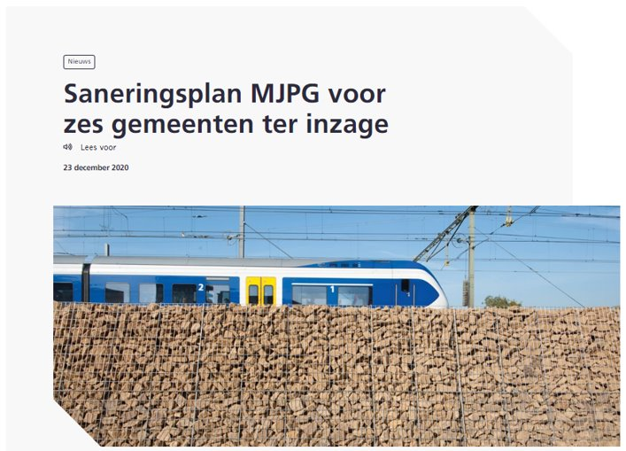
Uitrol van maatregelen
Notes:
En dan natuurlijk toepassen. Bij veranderingen aan/in de baan dienen altijd maatregelen te worden toegepast. Afhankelijk van de situatie kiezen we er voor om baanlichamen aan te passen of te monitoren wanneer dat nodig blijkt.

Slide 21
Vragen ?

